Slide 1


Формирование культуры здоровья обучающихся на всех этапах их обучения

Slide 2
Культура здорового образа жизни:
Физическая активность
Правильное, сбалансированное питание
Гигиенический уход
Стрессоустойчивость и профилактика дезадаптации

Slide 3

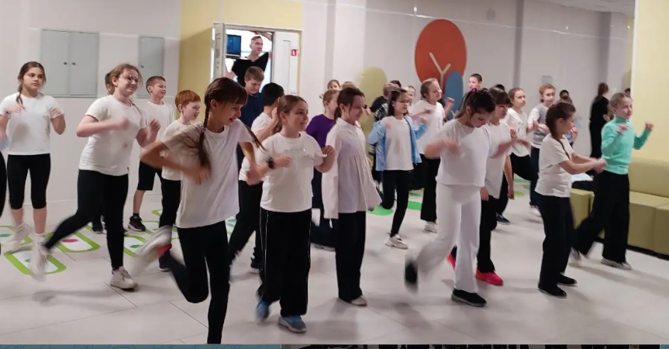
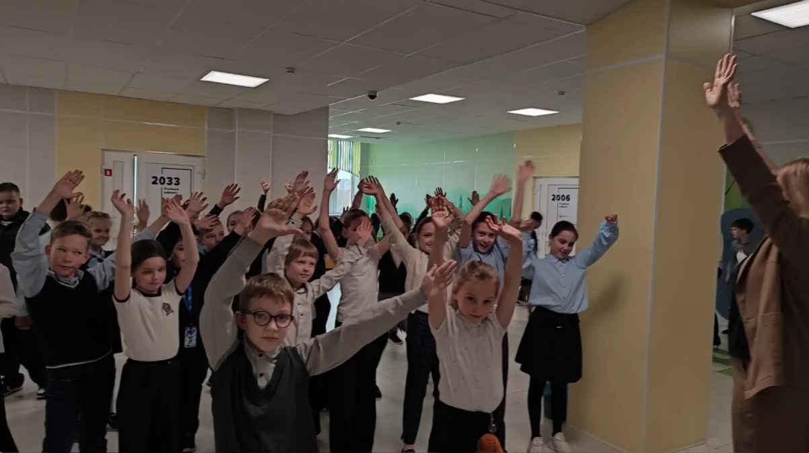
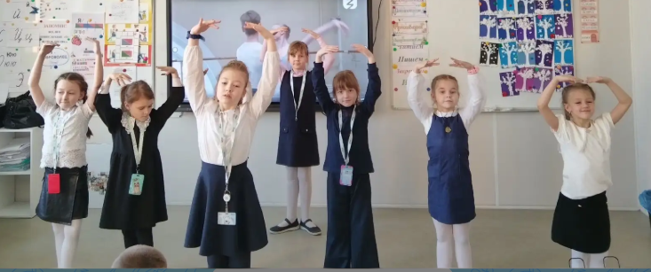

Культура здорового образа жизни: безопасная физическая активность «Перемена в движении»

Slide 4
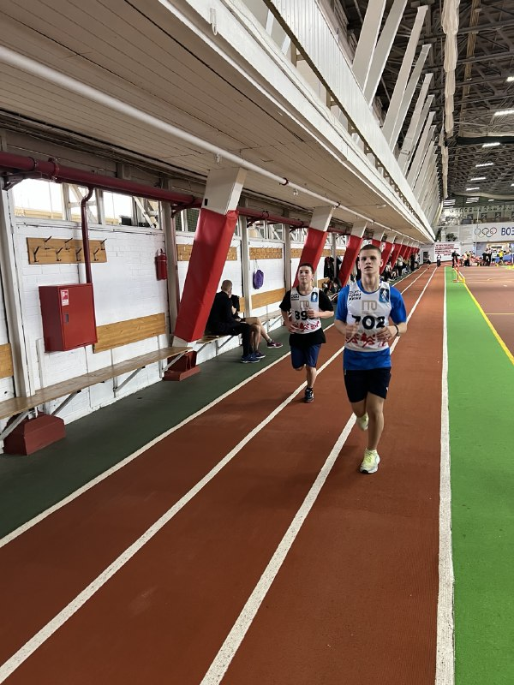
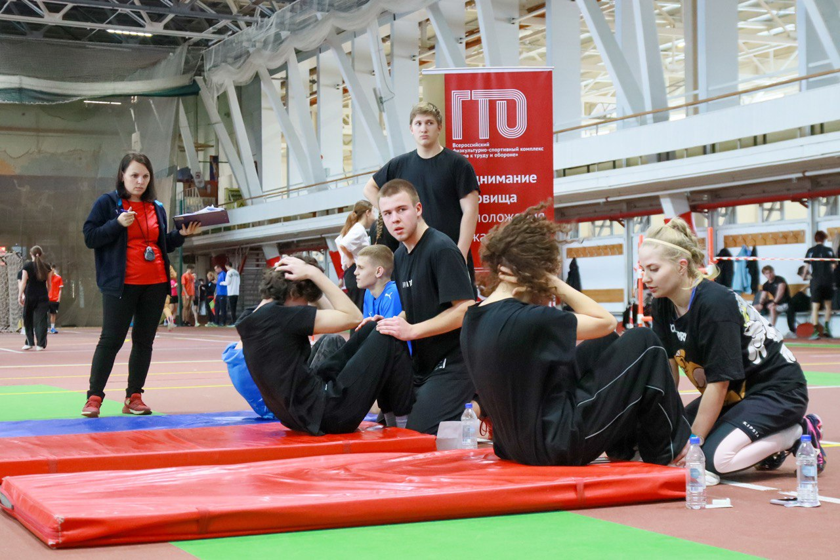
ГТО
Ученики школы № 475 — за здоровый образ жизни и национальные цели!
Наше образовательное учреждение активно включилось во Всероссийский физкультурно-спортивный комплекс «Готов к труду и обороне» (ГТО). Учащиеся всех возрастов принимают участие в сдаче нормативов, демонстрируя свою силу, быстроту, выносливость и стремление к самосовершенствованию. Мы гордимся их спортивным духом и личными достижениями!

Slide 5
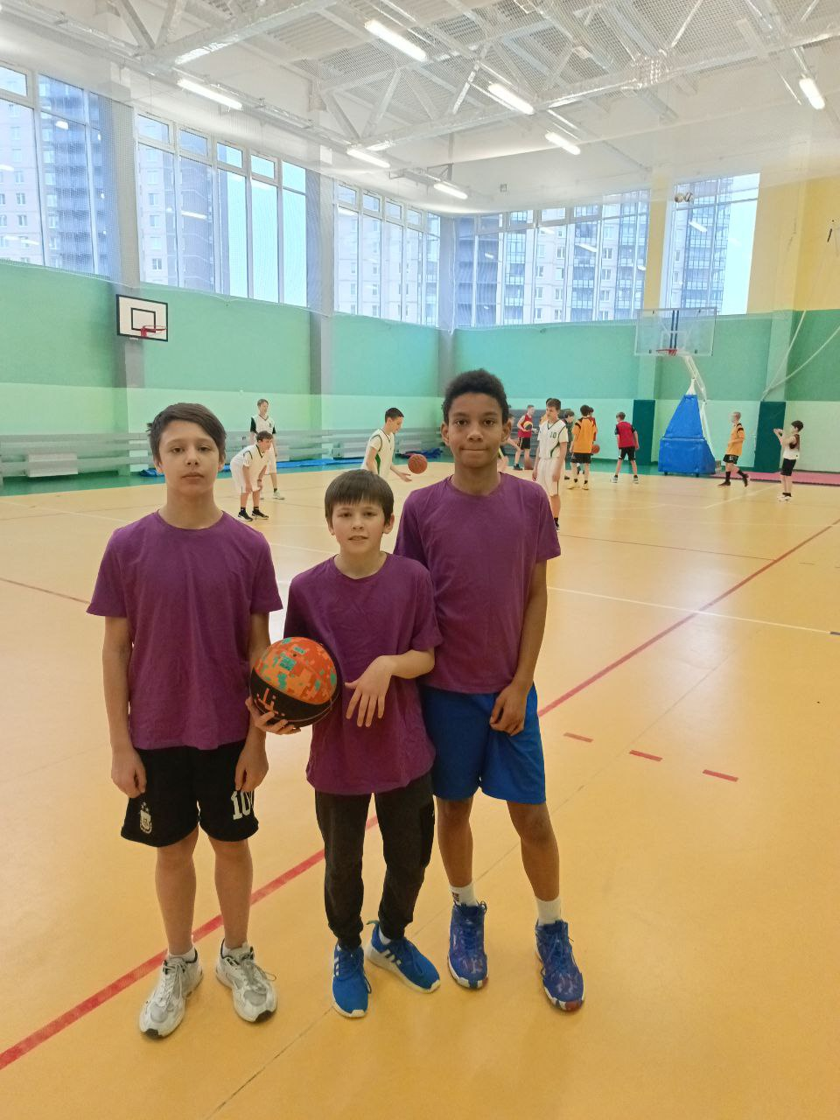
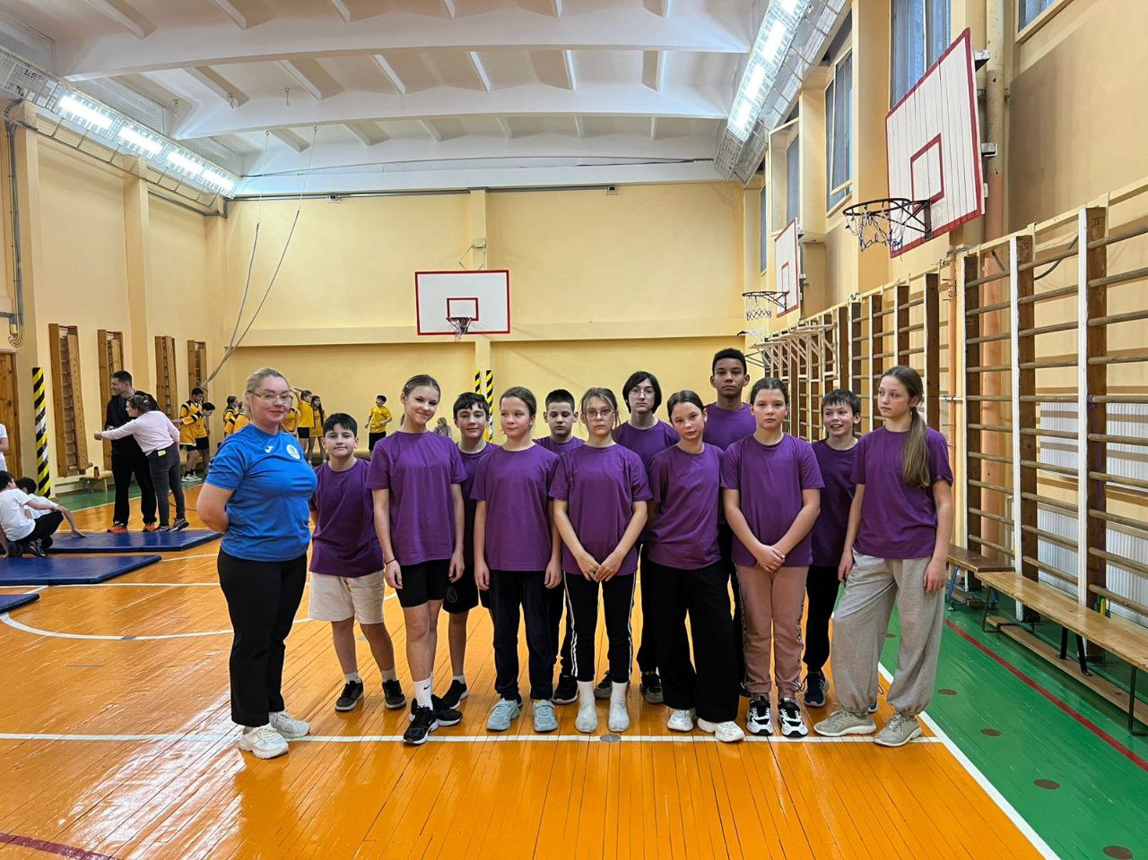
Школа №475 снова в строю!
Для нашей школы каждый учебный год — время спортивных побед. Команды учеников уже традиционно выходит на старт Президентских спортивных игр — главных школьных соревнований страны.
От школьного этапа до региональных турниров наши ребята демонстрируют волю к победе в плавании, легкой атлетике, стритболе и других видах. Это больше, чем спорт — это школа характера, командного духа и настоящей гордости за свою школу.

Slide 6

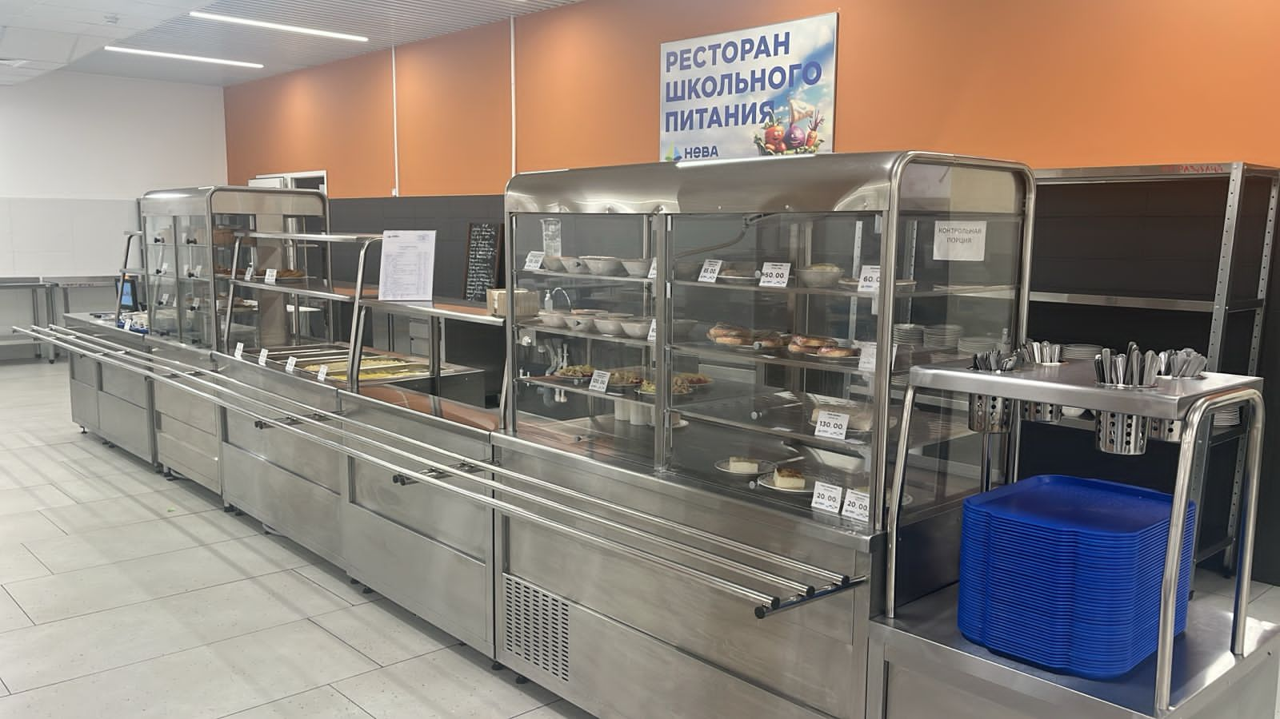
Культура здорового образа жизни: правильное и вкусное сбалансированное питание
Контроль за питанием в школе — на постоянной основе. Родительская комиссия проверяет работу столовой каждый квартал.

Slide 7
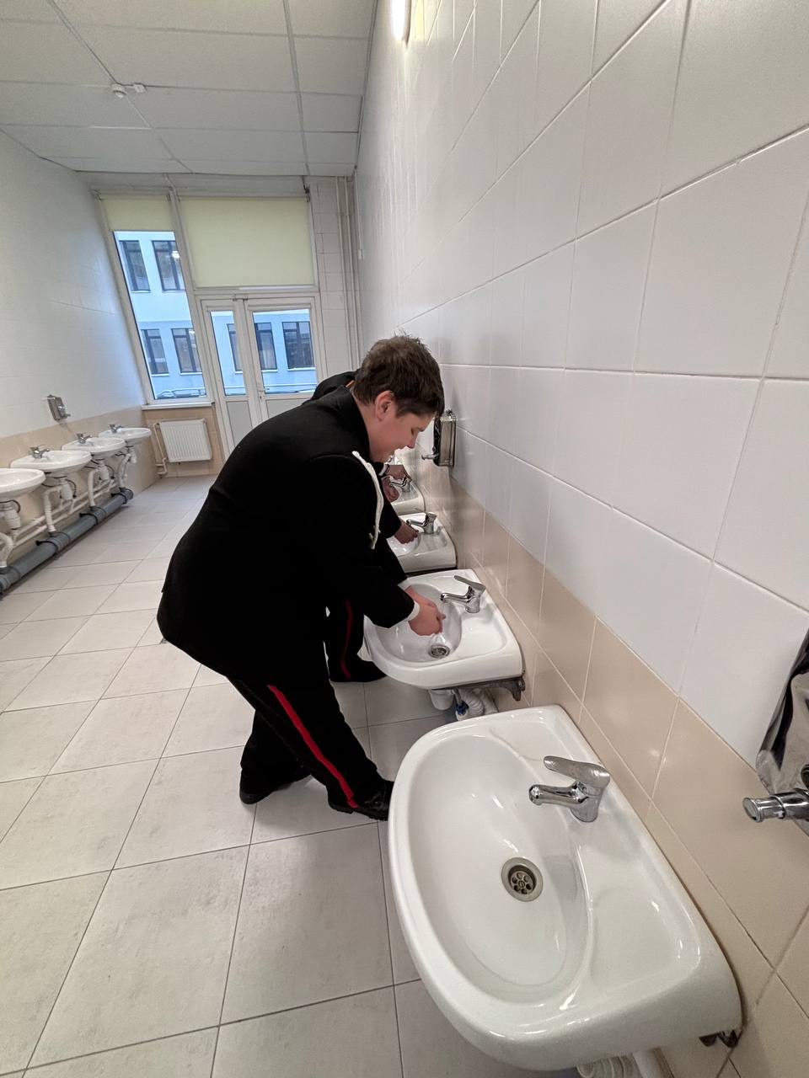
Культура здорового образа жизни: гигиенический уход
Забота о здоровье в нашей школе начинается с чистоты. Обязательное правило для всех ребят — мытьё рук перед обедом. Это простой, но самый важный шаг к благополучию и отличному самочувствию.

Slide 8
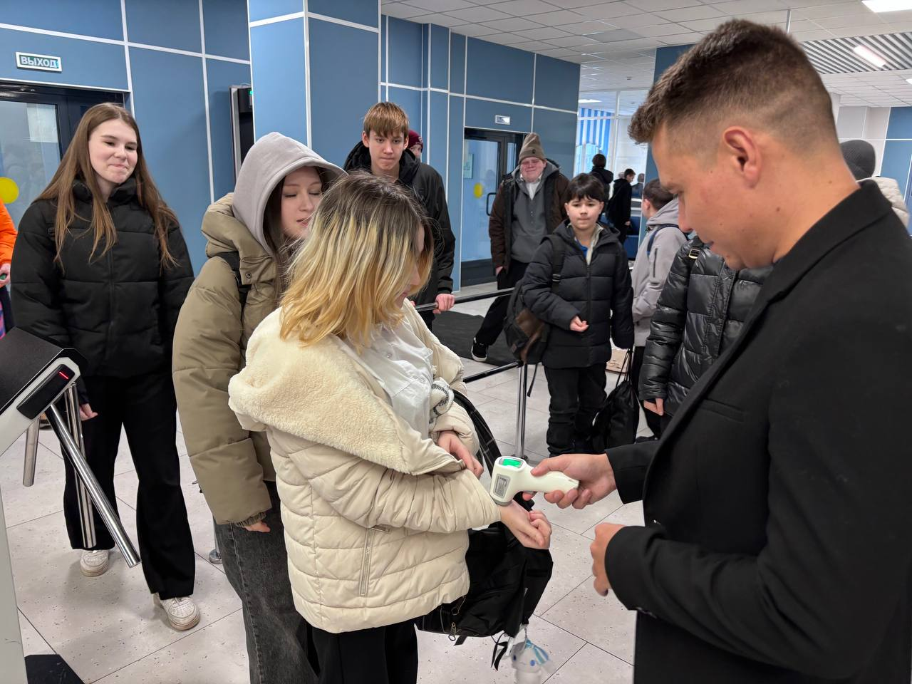
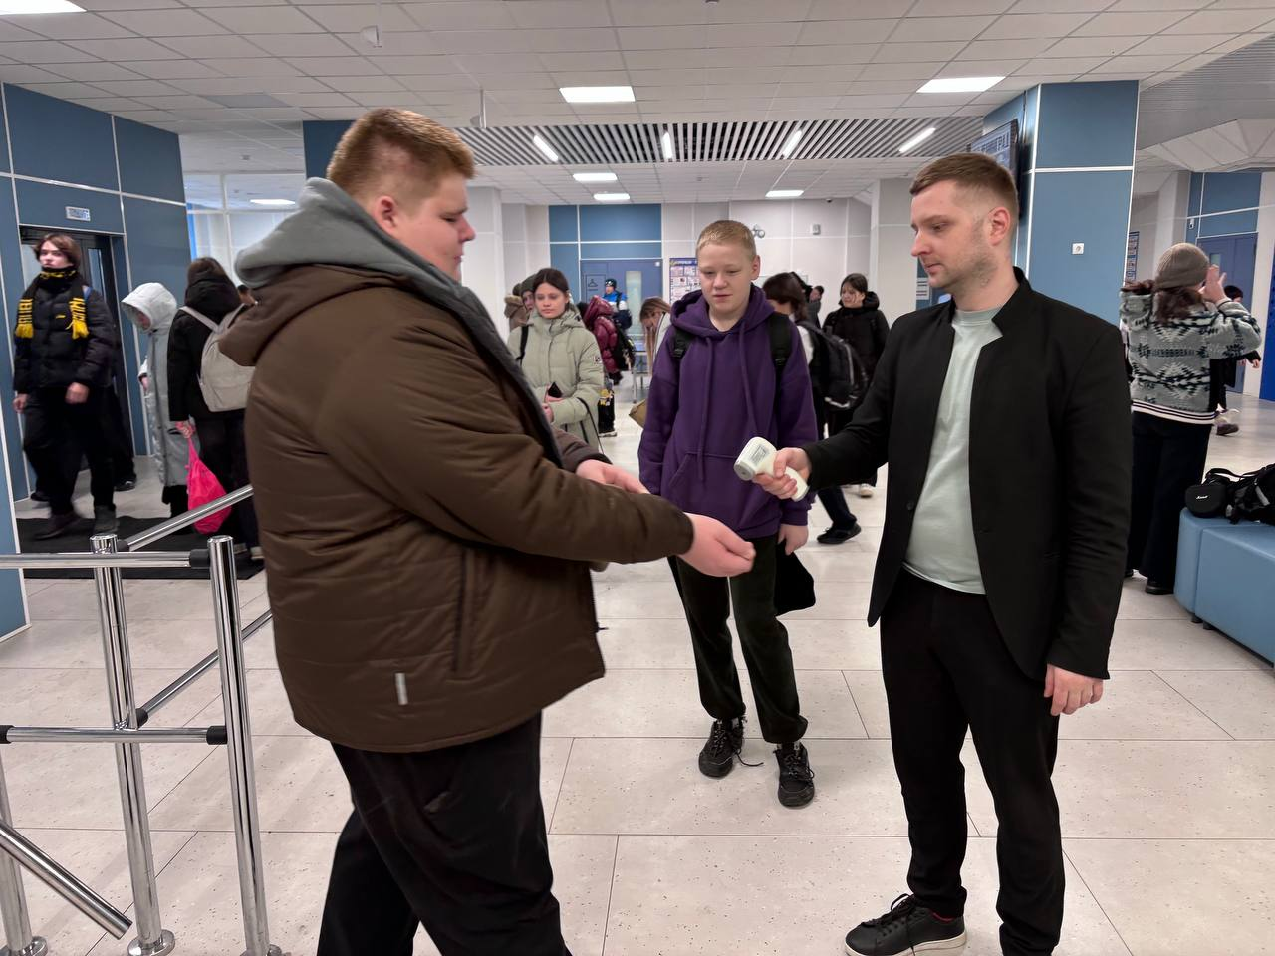
Здоровье учеников — наш приоритет. Каждое утро мы встречаем ребят, чтобы убедиться, что они начинают учебный день в хорошем самочувствии. Эта утренняя процедура — важный шаг для профилактики заболеваний и создания безопасной среды для всех.

Slide 9
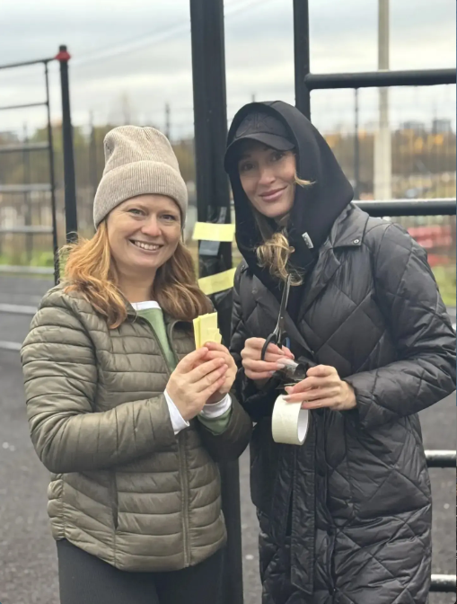
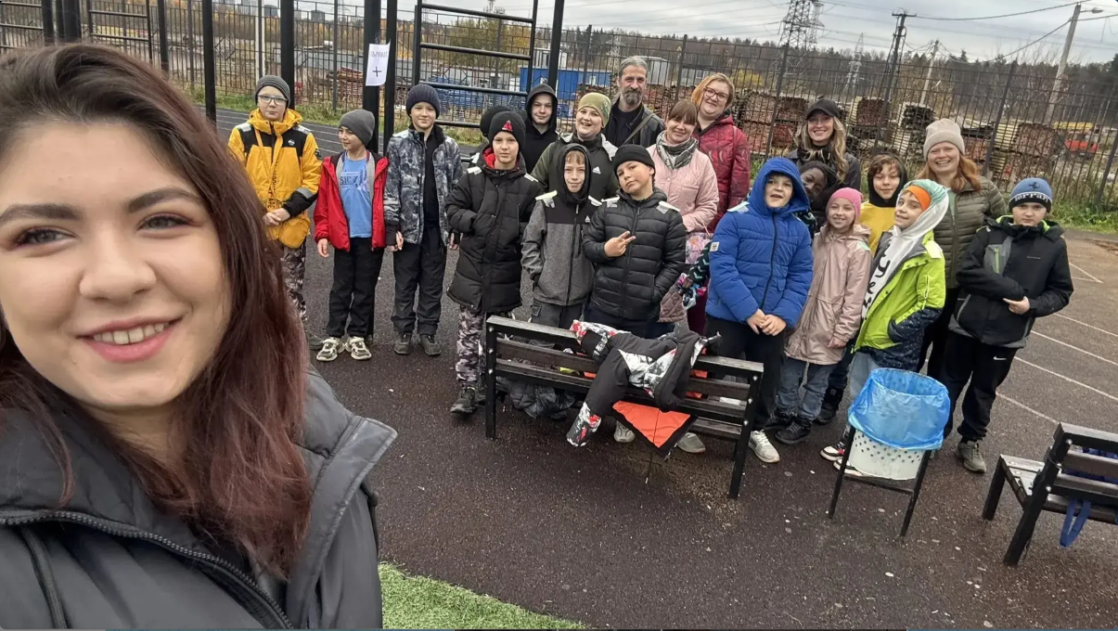
Культура здорового образа жизни: стрессоустойчивость и профилактика дезадаптации
«Комфорт и уверенность в 5 классе» — под таким девизом школьный психолог проводит специальные занятия для наших новоиспечённых пятиклассников. Цель — помочь каждому ребёнку пройти период адаптации легко, с улыбкой и верой в свои силы. А родители принимают активное участие в занятиях со своими детьми!

